Slide 4
Son aquellas acciones que nos ayudan a cuidar nuestra salud
¿Qué son?

Slide 5
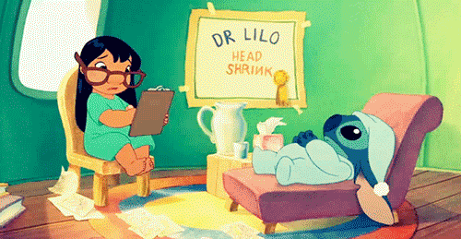
Cepillarnos los dientes.
Lavarnos las manos
¿Cuáles son?
Bañarnos

Slide 7
Contenido 1

Slide 8
Contenido 2

Slide 9
Contenido 3

Slide 10
Materiales de repaso

Slide 11
Interactivos imprimibles

Slide 13
Pantalla de despedida

